Slide 1


苹果识别视觉方案（2D）
►
VISION PLAN

Slide 2
目录：
一．项目描述 二．项目验证
三．配置清单 四．逻辑流程
五. 评估结果&注意事项 六．售后服务说明

Slide 3

一．
项目描述
●产品名称：苹果
●识别内容：根据颜色分拣苹果
●产品材质：水果
●产品颜色：彩色
●检测区域(mm*mm)：1000.0 * 1000.0
●最小识别特征大小(mm)：3
●最大工作距离(mm)：3000
●最小工作距离(mm)：不限制
●来料方式：料筐
●识别节拍(pcs/min)：20
●识别时产品运动速度(m/s)：0
●工作距离(mm)：2499
方案布局图

Slide 4

二．
项目验证
参数名称 | 参数值
智能相机型号 | MV-SC6016M-00C-NNN/V2
智能相机类型 | 智能相机
相机接口类型 | Gigabit Ethernet(1000Mbit/s)
相机像素 | 1408 * 1024
镜头型号 | A9-0828-6MP
镜头品牌 | 大华/dahua
镜头焦距 | 8mm
镜头接口 | C
A(工作距离) = 2499mm, B(视野宽度) = 1104mm, C(视野长度) = 1517mm
视野图

Slide 5
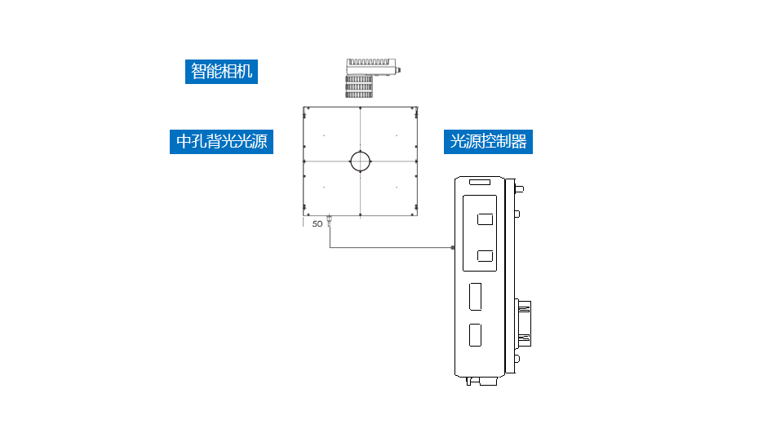
三．
配置清单
系统构成

Slide 6

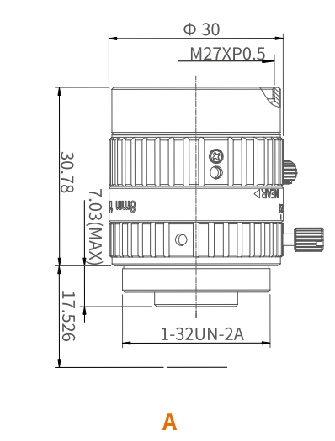
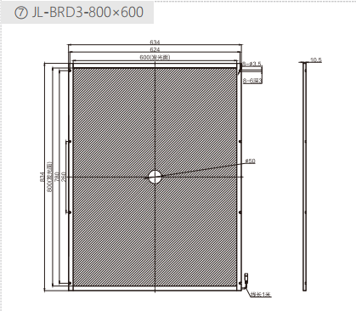
三．
配置清单
尺寸图
相机尺寸图
光源尺寸图
镜头尺寸图

Slide 7
三．
配置清单
序号 | 名称 | 型号 | 单位 | 数量 | 厂家
1 | 智能相机 | MV-SC6016M-00C-NNN/V2 | 台 | 1 | 海康威视/hikvision
2 | 镜头 | A9-0828-6MP | 个 | 1 | 大华/dahua
3 | 光源 | JL-BRD3-800×600 | 个 | 1 | 嘉励/jiali
4 | 工控机 | - | 台 | 1 | -
5 | 显示器 | - | 台 | 1 | -
6 | 软件 | SCMVS | 套 | 1 | 海康威视/hikvision

Slide 8
四．
逻辑流程
# 逻辑流程
## 图像采集
### 相机参数设置
- 配置相机为彩色模式，关闭灰度输出
- 设置曝光时间与增益参数以确保颜色信息完整
- 调整焦距确保3mm最小特征清晰成像
- 启用全局快门模式消除运动模糊
### 光源控制
- 安装环形LED光源提供均匀照明
- 设置光源亮度使苹果表面无高光反射
- 启用多色温调节功能补偿环境光变化
## 预处理
### 颜色空间转换
- 将RGB图像转换为HSV颜色空间
- 通过直方图均衡化增强颜色对比度
### 噪声过滤
- 应用中值滤波消除传感器噪点
- 使用形态学开运算去除小面积干扰
## 颜色分拣
### 检测区域配置
- 绘制1000×1000mm矩形ROI覆盖整个检测区域
- 设置3个子ROI分别对应红/绿/黄颜色分区
### 颜色识别
- 使用颜色识别工具创建3种颜色模板：
- 红色苹果：Hue 0-20°, Saturation 40-80%, Value 60-100%
- 绿色苹果：Hue 80-100°, Saturation 30-70%, Value 50-90%
- 黄色苹果：Hue 20-40°, Saturation 30-60%, Value 70-100%

Slide 9
四．
逻辑流程
- 启用亮度使能参数适应不同光照条件
- 设置最小得分阈值为85%确保识别可靠性
### 分类逻辑
- 创建分支控制工具实现多级判断：
1. 首先判断是否为红色苹果
2. 若否则判断是否为绿色苹果
3. 最后判定为黄色苹果
- 配置逻辑判断工具处理边界情况
## 结果处理
### 输出配置
- 创建3组IO输出信号对应不同颜色分拣口
- 设置输出保持功能维持信号直到机械臂响应
- 配置结果输出格式为CSV记录分拣结果
## 通信处理
### Modbus通信
- 配置TCP/IP连接至PLC控制系统
- 定义寄存器地址映射分拣信号
- 设置心跳包机制确保通信稳定性
## 统计处理
### 数据记录
- 记录每小时分拣数量及各颜色占比
- 统计识别准确率（OK/NG比率）
- 生成日报表包含异常识别事件分析

Slide 10
五．
评估结果&注意事项
05 评估结果 & 注意事项
现场环境
相机安装
物料一致性
风险点：环境光波动可能导致颜色识别偏差
解决方案：采用环形LED背光源并启用多色温补偿功能
风险点：长距离安装易受震动影响成像清晰度
解决方案：使用防震支架并定期执行焦距校准
风险点：苹果表皮自然色差及斑点干扰识别
解决方案：优化HSV阈值范围并增加多级颜色判断逻辑

Slide 11
六．售后服务说明
该设备上线后使用初期，我们会派专人进行全程跟踪： 处理解决可能发生的设备异常； 对现场人员进行培训指导。 设备交付后：售后服务一年。 若客户提出设备升级需求，我们会及时为您提供升级新方案。
联系我们： 邮箱：image@ytzrtx.com 电话：0535-2162897 地址：烟台致瑞图像技术有限公司

Slide 12
THANKS

